Slide 1
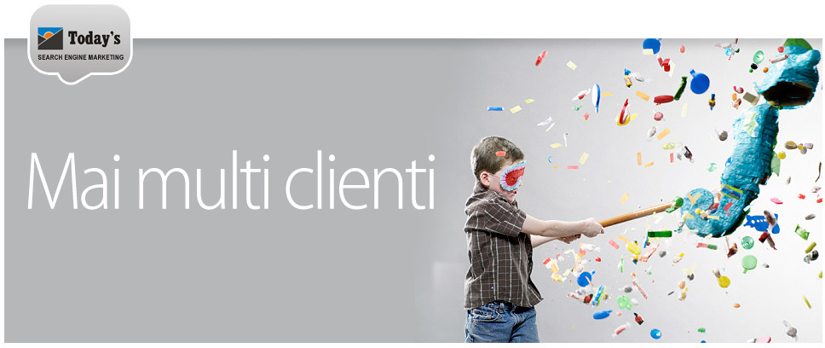
7+1 lucruri pe care nu le stiai despre PPC

Slide 2
1. Google AdWords Search -> restructuring
O structrare cat mai segmentata in campanii, ad groups, ads & keywords (+negative keywords!) poate duce la 3x mai multe conversii si costuri de 2x mai mici.

Slide 3
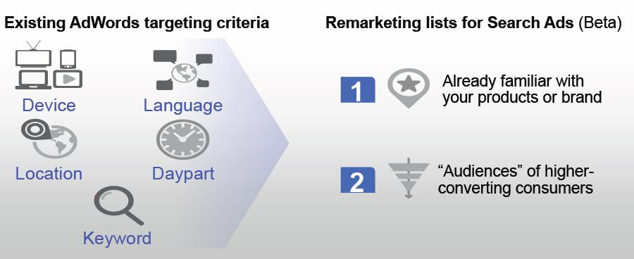
2. Google AdWords Search Retargeting

Slide 4
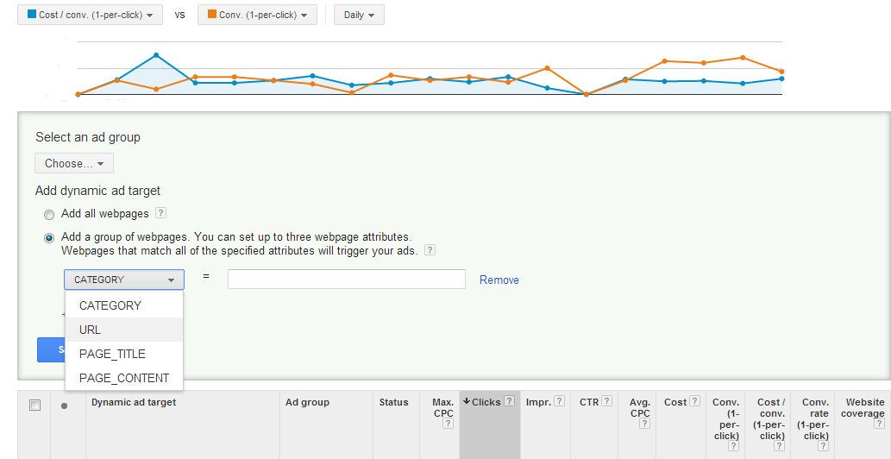
3. Google AdWords Dynamic Search Ads
Poti creste performanta campaniei DSA cu pana la 40% testand mai multe tipuri de ad targets.

Slide 5
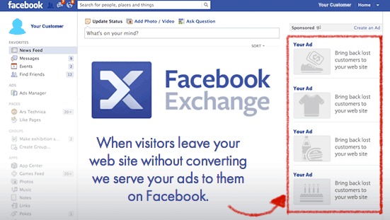
4. Facebook retargeting & dynamic retargeting

Slide 6
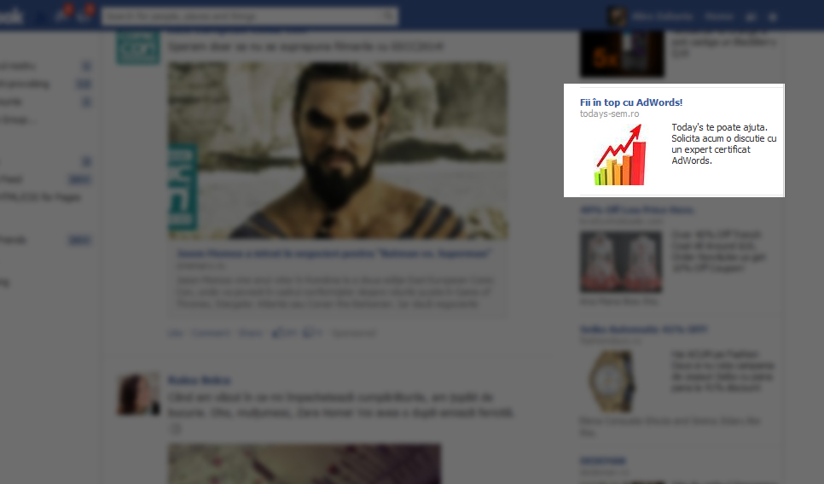
4. Facebook retargeting & dynamic retargeting

Slide 7
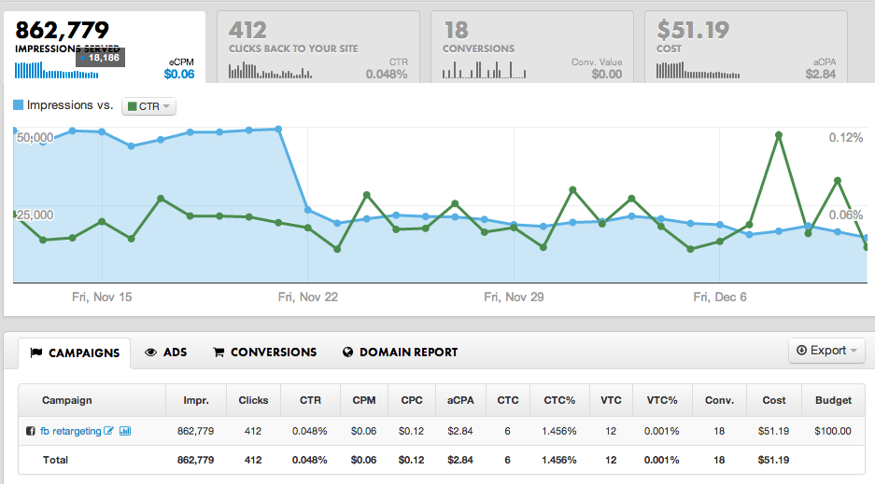
4. Facebook retargeting & dynamic retargeting

Slide 8
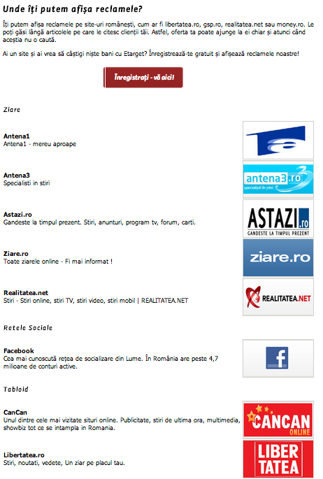
5. Publicitatea PPC Etarget

Slide 9
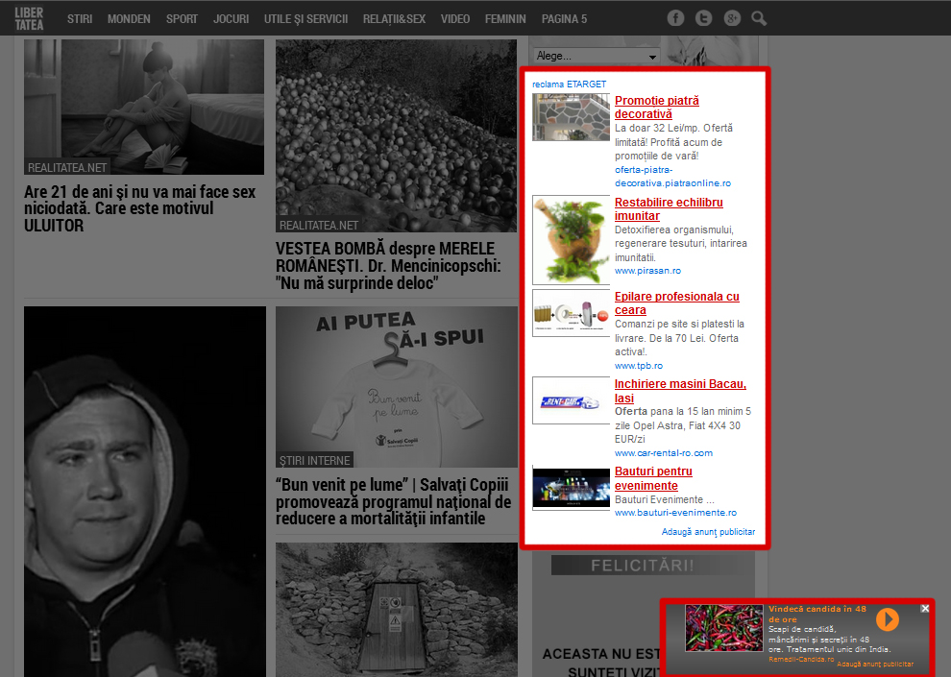
5. Publicitatea PPC Etarget

Slide 10
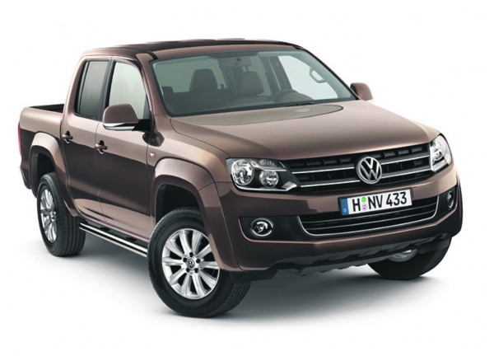
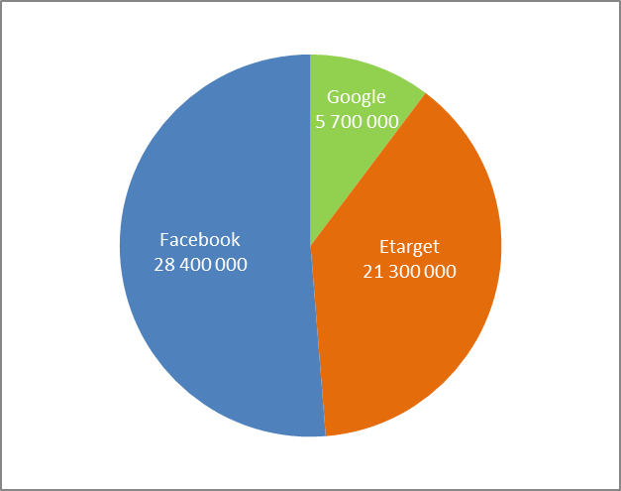
5. Publicitatea PPC Etarget
Uneori campaniile Etarget pot performa uneori mai bine decat Google AdWords.
Case Study: VW Amarok (Ungaria)
397 lead-uri (programari la test drive) intr-o luna.
impressions

Slide 11
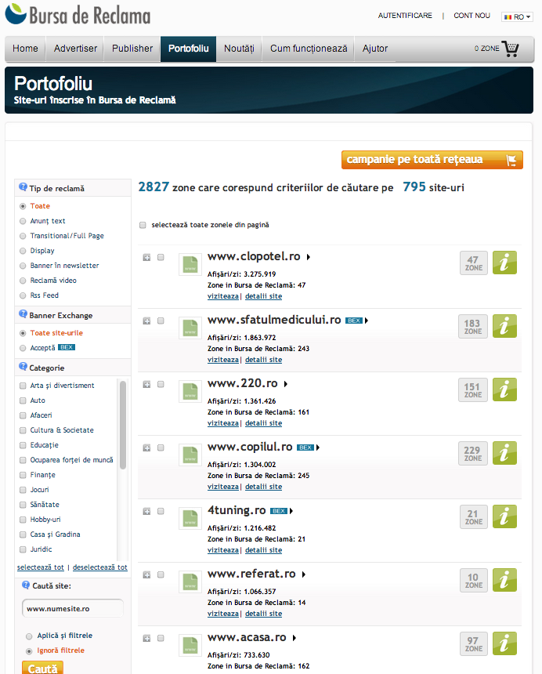
6. BursadeReclama.ro

Slide 12
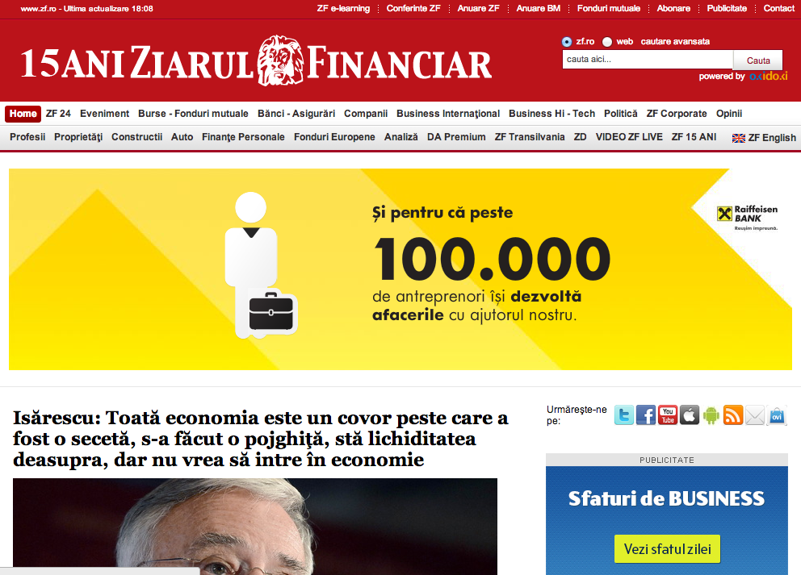
7. Today’s Custom AD Server

Slide 13
7. Today’s Custom AD Server
-Ofera posibilitatea servirii mai multor bannere in acelasi slot simultan, prin divizare in 2-3 sub-unitati vizuale.
-Optimizare pentru afisarea bannerelor in functie de performanta lor (CTR, rata de conversie etc.)
-Retargetare & Retargetare dinamica
-Posibilitatea servirii bannerelor prin potrivire contextuala
-Posibilitatea servirii bannerelor prin potrivirea acestora pe baza istoricului de clickuri ale utilizatorului (pe categorii de bannere).

Slide 14
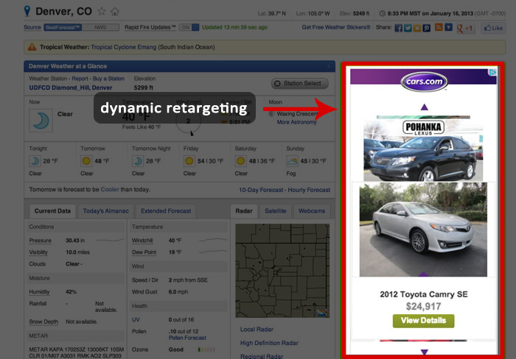
7. Today’s Custom AD Server

Slide 15
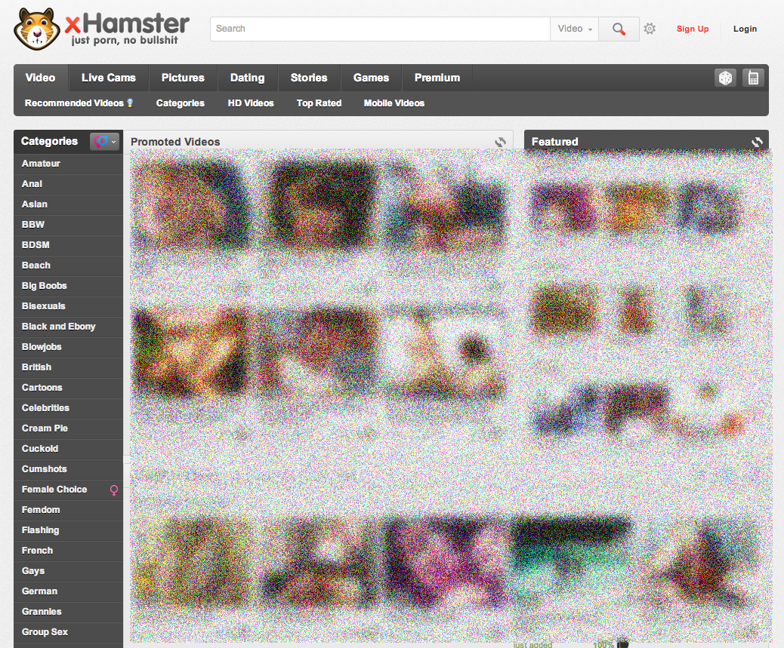
8. Campanii Adult Network

Slide 16
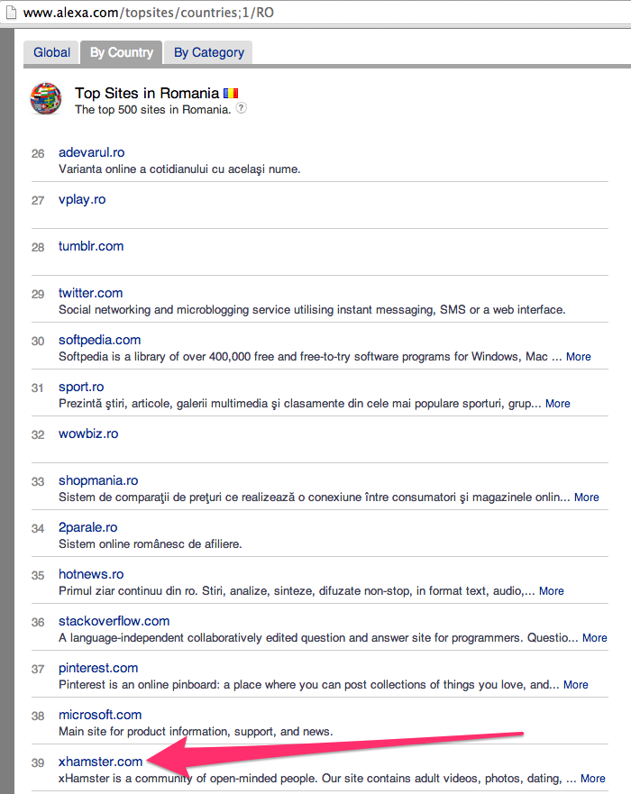
7. Campanii Adult Network

Slide 17
8. Campanii Adult Network

Slide 18
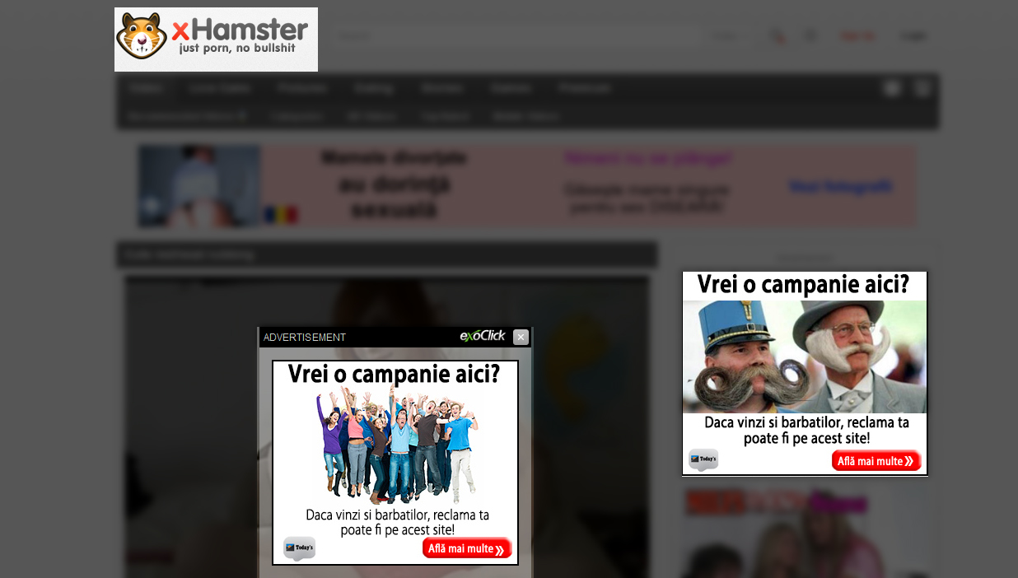
8. Campanii Adult Network
Retelele de adulti pot fi profitabile si pentru afacerile care nu sunt destinate strict 18+

Slide 19
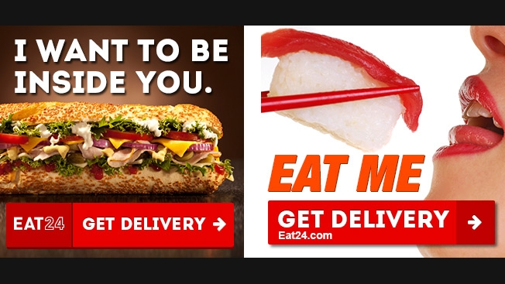
8. Campanii Adult Network
Retelele de adulti pot fi profitabile si pentru afacerile care nu sunt destinate strict 18+
Case Study: EAT24 - CPM cu 90% mai mic
http://www.adweek.com/adfreak/how-food-delivery-company-found-love-advertising-adult-websites-152357

Slide 20
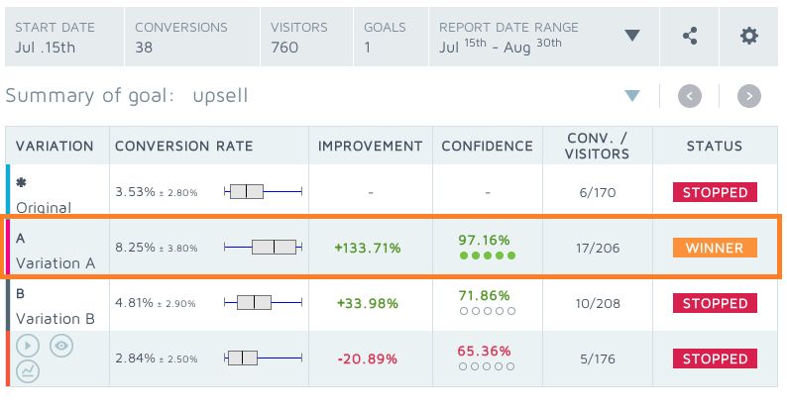
9. Landing Page Optimization
Cele mai mici modificari de pe site pot creste rata de conversie cu +133%.

Slide 21
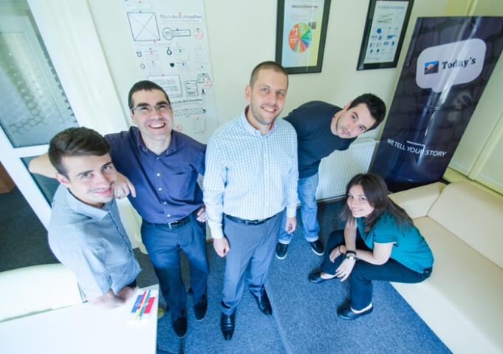
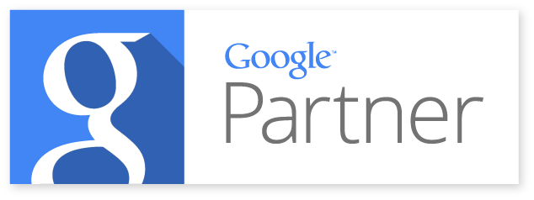
Despre Today’s SEM
Google AdWords Certified Partner
In top 10 Agentii AdWords din Romania
Peste €1.5 M bugete AdWords gestionate

Slide 22
Clientii nostri
Notes:
22

Slide 23
Multumesc pentru atentie!
marius@todays.ro
@todaysro
Notes:
23

